Slide 1
Instalar python
Python 3 se instala por defecto en la distribución Linux Ubuntu 18.04 , en adelante
Paso 1: Realizar la actualización y la renovación
sudo apt update
sudo apt -y upgrade
Paso 2: Instalar pip
sudo apt install -y python3-pip
Verificar las versiones
pip --version (para version 2.7)
pip3 --version (python 3.6)
sudo
Super user do
apt-get
Comando para instalar programas en linux,borrarlos, actualizarlos
pip
Sistema de gestión de paquetes en Python

Slide 2
Ahora podemos comenzar a instalar paquetes de Python en Ubuntu con pip.El comando que deberás usar depende de la versión de Python instalada. Para la versión Python 2.7, usa pip y para Python 3.6, debes usar el comando pip3.
pip install PACKAGE_NAME
pip3 install PACKAGE_NAME
Instalación de paquetes

Slide 3
Instalar herramientas adicionales
Hay más paquetes y herramientas de desarrollo que debemos instalar para asegurarnos de contar con una configuración sólida para nuestro entorno de programación:
sudo apt install build-essential libssl-dev libffi-dev python3-dev
Build-essential:
Es un paquete que instala en el sistema una serie de paquetes necesarios para la compilación de paquetes.
libssl-dev:
Paquete de protocolos criptográficos para la comunicación segura a través de internet.
libffi-dev:
Una interfaz de funciones extranjeras es el nombre popular de la interfaz que permite al código escrito en un lenguaje llamar a código escrito en otro lenguaje.
python3-dev:
Contiene los archivos de encabezado que necesita para crear extensiones de Python .

Slide 4
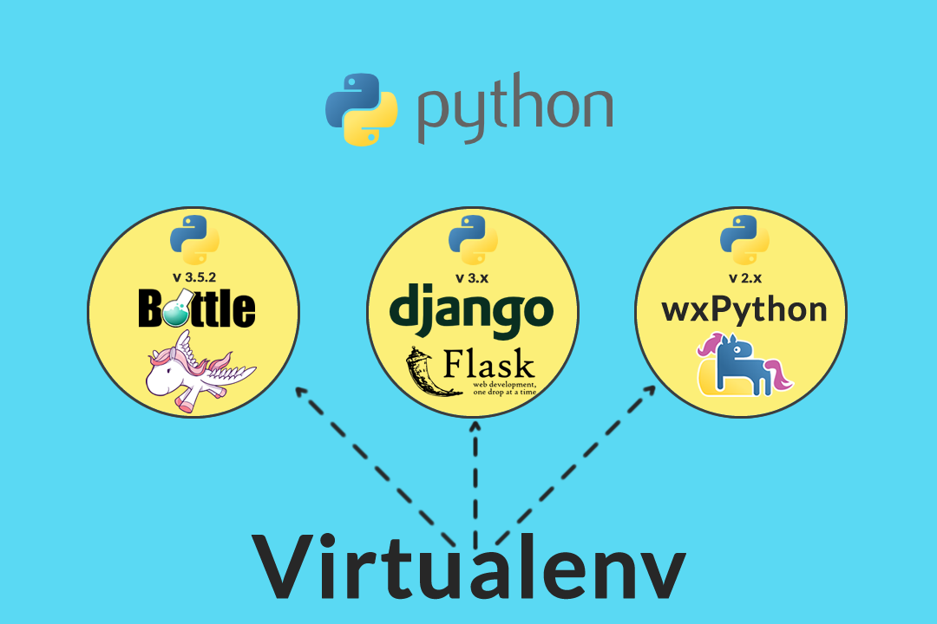
Entorno virtual en python
Es un ámbito de trabajo aislado del sistema principal o de otros ámbitos. Esto nos permite ejecutar una determinada aplicación, sin afectar al sistema o a otros procesos. Igualmente nos permite instalar determinadas librerías o versiones de las librerías, sin que afecte al resto.
Nos facilita ejecutar en un mismo sistema diferentes versiones de una misma aplicación.

Slide 5
Crear un entorno virtual
-m run library module as a script (terminates option list)
-p intérprete de destino para el que crear un virtual (ruta absoluta o cadena de identificación)
-Desactivar entorno :
deactivate
Paso 1: Crear carpeta de “envs” (carpeta en la cual se encontrarán todos los ambientes virtuales)
Jupyter: pip3 install jupyter
sudo apt install jupyter-core
sudo apt install jupyter-notebook
Creación : sudo apt install virtualenv
virtualenv diplomado -p python3
Activar : source diplomado/bin/activate
Instalar paquetes: diplomado/bin/python3 -m pip install ipykernel autopep8 numpy pandas
Ligar jupyter a venv: diplomado/bin/python3 -m ipykernel install --user --name diplomado --display-name diplomado
deactivate
jupyter notebook

Slide 6
Eliminar virtualenv
rm: comando de Linux para eliminar archivos o directorios.
-r: la opción indica la eliminación recursiva y ayuda a eliminar los directorios que no están vacíos.
-f: la opción permite la eliminación sin confirmación, incluso si no existe un archivo.
sudo rm -fr diplomado
jupyter kernelspec list
jupyter kernelspec uninstall diplomado

Slide 7
Mac
Extensiones Jupyter Notebook
VirtualEnvMacOs
Python
Brew
JupyterNotebook
-pip install jupyter_contrib_nbextensions
-jupyter contrib nbextension install --user
-jupyter nbextension enable varInspector/main
Opcion A
Opción B

